Slide 1
無線猜數字遊戲
指導老師：吳錫聰
成員：陳思翰、洪偉晟

Slide 2
成果
利用亂數產生四個不重複的數字，作為題目
利用藍牙模組讓手機猜數字
用LCD顯示當前猜對數字(B)及位置(A)，輸入錯誤格式則顯示“invalid”
答對時顯示“Congrats”，蜂鳴器響
作答完時自動更新題目，也可利用按鍵更換題目

Slide 3
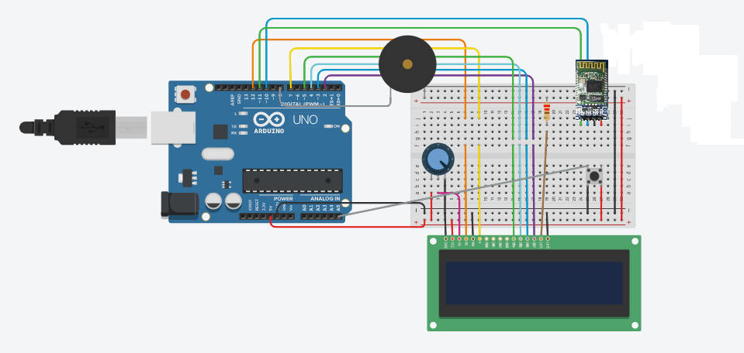
電路圖

Slide 4
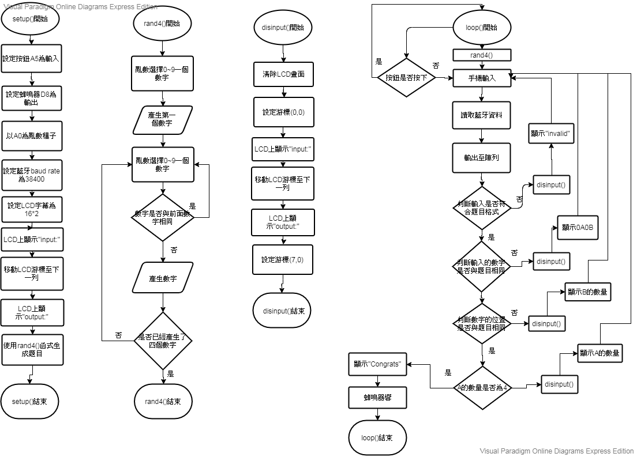

Slide 5
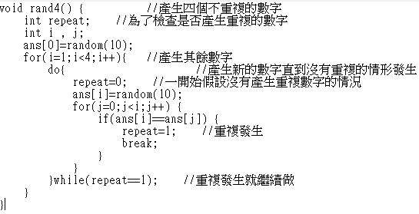
程式碼

Slide 6
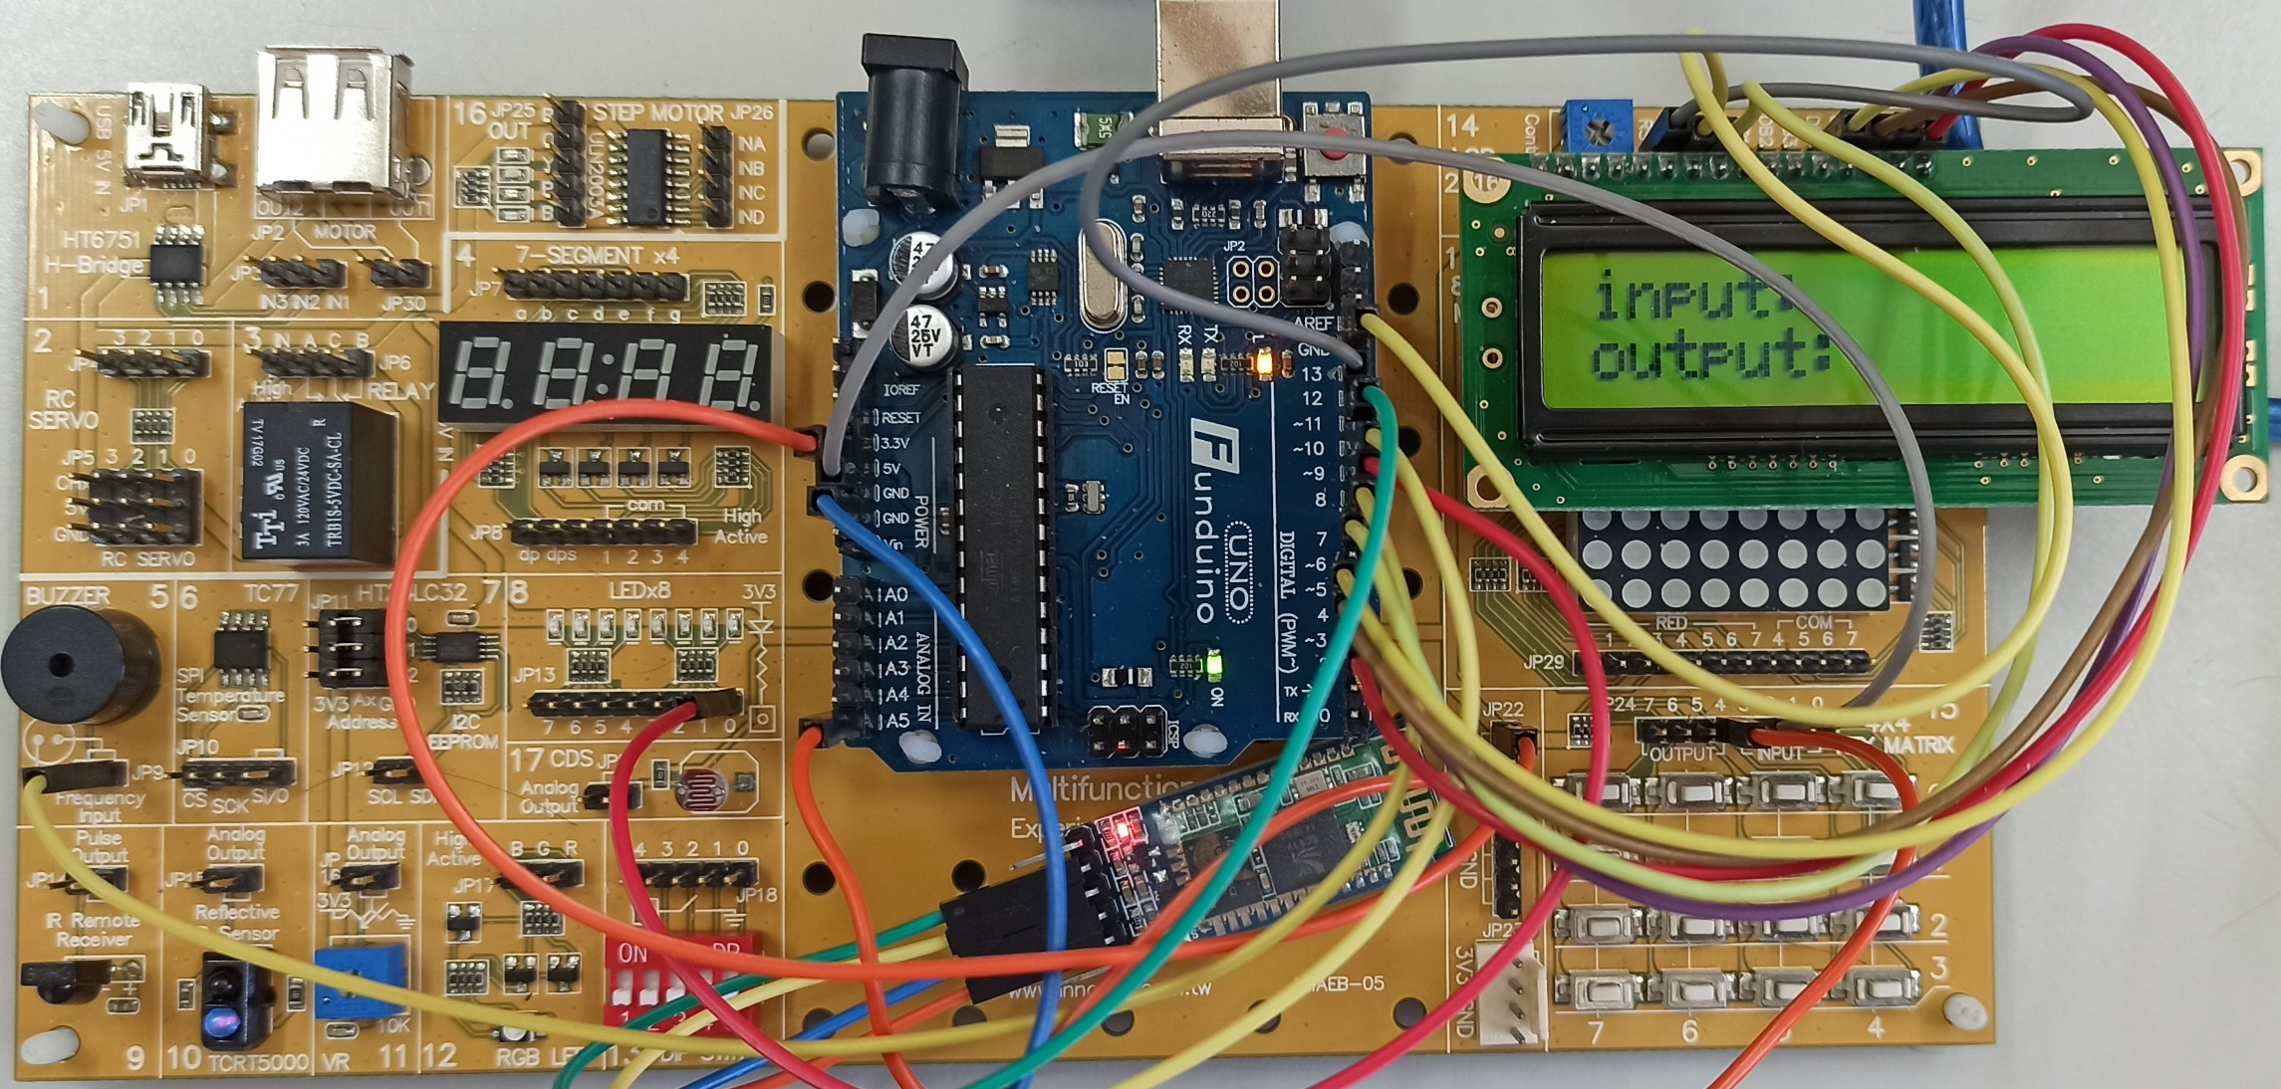
實體圖

Slide 7
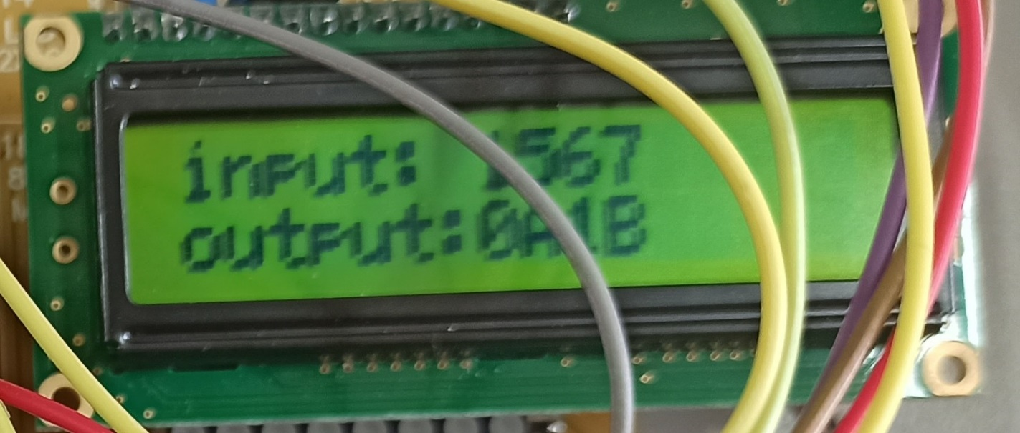
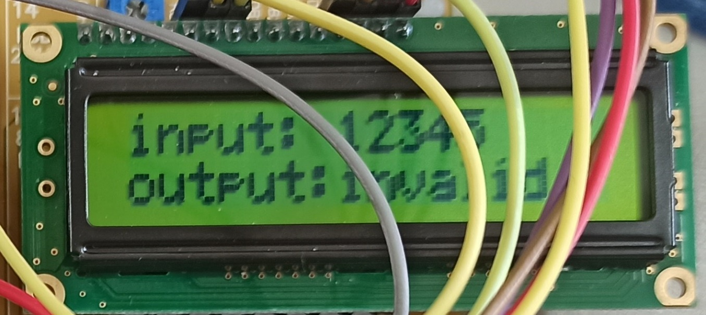
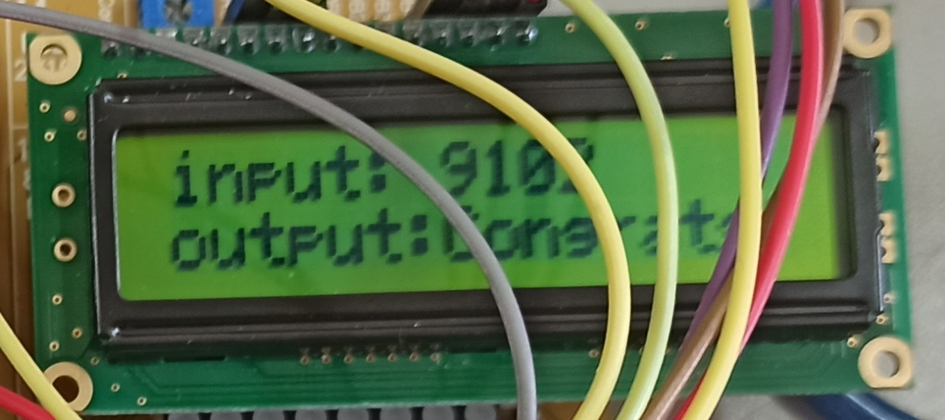

Slide 8
影片

